Slide 1
EUIPO
Lohkoketjuteknologia ja tekoäly 1.1.2020
Aku Turppo
Pan-European Seal Trainee 2019-2020

Slide 2
Sisältö
Strategic Plan 2025: the ‘Digital Evolution’ programme
Lohkoketjuteknologia
”Blockchain IP register”
”Fight against counterfeiting”
Tekoäly
Datan laatu
Tietojärjestelmien integraatiot
Notes:
Innovation at the EUIPO: spotlight on digital tools and services
https://www.worldtrademarkreview.com/ip-offices/innovation-the-euipo-spotlight-digital-tools-and-services
Innovation at the EUIPO: spotlight on public outreach and value-add services
https://www.worldtrademarkreview.com/anti-counterfeiting/innovation-the-euipo-spotlight-public-outreach-and-value-add-services

Slide 3
LohkoketjuRekisterin kehitysaikataulu
2019
Sisäisesti onnistunut proof of concept lohkoketjurekisteristä
2020, heinäkuu
Proof of concept implementoi onnistuneesti valitun lohkoketjuteknologian lataamaan ja jakamaan tuhansia IP-kirjauksia lähes reaaliajassa.
2021, Q1
Yhteistyöprosessin aloitus: ensimmäiset pilottivirastot mukaan.
2024
Valmis?

Slide 4
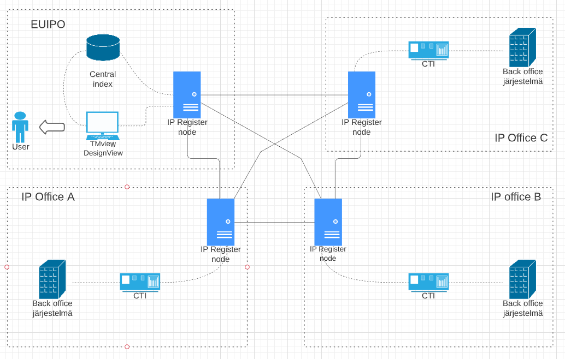
LohkoketjuRekisteri
26 EU:n IP-virastoa (EUIPO mukaan laskettuna) ja 5 kansainvälistä virastoa
TMView ja DesignView siirto lohkoketjujärjestelmään
Lähes reaaliaikainen datan siirto
Tietoturva
Luotettava järjestelmä
Laadunvarmistus
Käyttöliittymät personoitavissa
Korvaisi nykyisen Open Platformin
IP right updates
IP right updates
IP right updates
IP right updates
IP right updates
IP right updates
IP right updates

Slide 5
LohkoketjuRekisterin teknologia
Bitcoin vs Ethereum
Multichain – ”parhaat puolet molemmista”
Suljettu järjestelmä
Bitcoin yhteensopiva
Älykkäät sopimukset
Mahdollistaa mukautettavat luvat ja konseksuksen
Elintärkeä toiminnallisuus (esim. oikeuden siirto)
“Governance-body”: mukana olevat virastot
Mahdollistaa datan salassapidon
Mahdollistaa ulkoisten “avaimien” hallinnan: yksityisten avaimien säilyttäminen “noden” ulkopuolella

Slide 6
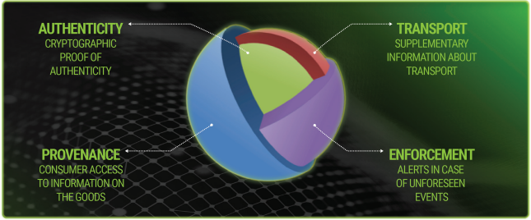
Lohkoketjuteknologia Väärennöksiä vastaan
Blockathon forum ja ´Blockchain Use Case.pdf´ tuotteen todennusjärjestelmästä.
Neljä näkökulmaa
Autenttisuus
Logistiikka/kuljetus
Täytäntöönpano
Alkuperä
Pilotin implementaatio alkaa 2021 alussa.
Keskittyy korkea tason suunnitelmaan infrastruktuurista
Kartoittaa sen myöhempi kehitys
EUIPO:n IP Enforcement Portal ja Blockchain IP register
Pilotti lisätystä todellisuudesta (augmented reality)
Tulliviranomaiset voisivat tehdä ”hotspot” tarkistuksia kentällä alkuperäisestä tuotteesta rajalla tarkistettavien tuotteiden suhteen.
Big Data pilotti
Oikeudenhaltijat kykenisivät analysoimaan reaaliaikaisesti toimintahakemuksiin liittyviä tullien pidätyksiä.

Slide 7
Tekoäly
Aina tavoitteena mahdollistaa ratkaisujen integraatio kansallisten virastojen järjestelmiin
Kuvahaku
Jo ominaisuus eSearch Plus ja TMview
Hakutuloksena vastaavanlaisia jo rekisteröityjä tavaramerkkejä.
Chatbot
24/7 tuki peruskysymyksiin koskien sähköistä hakemusprosessia
Ei oikeudellista neuvoa!
Tekoälyyn perustuvia palveluita rekisteröinnin yhteyteen
Tuotteiden ja palveluiden luokitus
Merkkien vertailu
Tuotteiden ja palveluiden vertailu
Kielityökalut
IP-oikeustapauksien automaattinen käännöspalvelu (30 kielikombinaatiota tuettu, Suomi-Englanti)
Aputyökalu päätöksien laatimiseen
rekisteröinnin onnistumismahdollisuuden ennustamiseen

Slide 8
Datan laatu
CTI Data Quality Validator (DQV) –työkalu on osa “Major Improvements to TMview and DesignView” projektia (yksi kahdeksasta European Cooperation projektista).
Liettua ensimmäinen virasto.
Data Quality Validator is a set of dashboards.
Reaaliaikainen kuva tavaramerkki- ja mallioikeuksien datan laadusta IP-virastossa.
IP-virastot voivat ottaa proaktiivisen roolin niiden rekisteridatan laadun parantamisessa.
EUIPO:n data warehouse
Notes:
https://euipo.europa.eu/ohimportal/en/news?p_p_id=csnews_WAR_csnewsportlet&p_p_lifecycle=0&p_p_state=normal&p_p_mode=view&journalId=5968315&journalRelatedId=manual/

Slide 9
Ohjelmarajapinnat (APIs)
Tällä hetkellä EUIPO tarjoaa yksityisiä ohjelmarajapintoja kansallisille IP-virastoille ja muutamille kolmansille osapuolille.
Pääsy dataan koskien taravamerkkeja, mallioikeuksia, hakijoita ja asiamiehiä.
Julkinen väylä lataa ´bulkkina´ IP-oikeusdataa (sisältäen Open Data Platform).
Digitaalisen strategian kontekstissa EUIPO on aloittanut julkisten ohjelmarajapintojen kehittämisen.
Arvioitu saatavuus 2021 alkupuolella.
Fokus datan levittämissä ja sähköisten hakemusten lähettämissä.
API-alustaa tukee kehittäjäportaali.
Teknistä tietoa toimitetuista ohjelmarajapinnoista.
Käytetään myös vilkkaan kehittäjäyhteisön vaalimiseksi.

Slide 10
Eu-Domainit osaksi hakuprosessia
Sähköisen hakemuksen lopussa EU-tavaramerkin hakijalle ilmoitetaan, onko heidän merkkinsä vapaana .eu domain nimenä.
Hakijat ja oikeudenhaltijat voivat asettaa vastaanottavansa ilmoituksia siitä, kun heidän tavaramerkkiinsä yhteensopiva .eu domain nimi rekisteröidään.
Tutkivat vastakkaisen prosessin toteuttamista (EURid -> EUIPO).
Tavaramerkki – tekijänoikeus?
Tietokantojen yhdistäminen
Maataloustuotteiden ja elintarvikkeiden nimisuojatietokanta
Out-of-Commerce portaali
IT-kehitysvaiheessa
käyttöönotto 7.6.2021
Notes:
Oprhan Works tietokanta:
https://euipo.europa.eu/orphanworks/
Out-of-Commerce portaalin dokumentaatio
https://euipo.europa.eu/tunnel-web/secure/webdav/guest/document_library/observatory/documents/meetings/out-of-commerce_works_portal_minutes-08-10-2019/out-of-commerce_works_portal_minutes-08-10-2019_HLS_en.pdf

Slide 11
Kiitos!
OTM Aku Turppo
aku.turppo@hotmail.com
+358 50 3391 651

